Slide 1
TYPESCRIPT

Slide 2

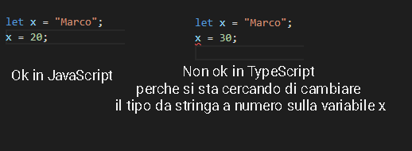
Cos’è? A cosa serve?
Typescript è un linguaggio di programmazione basato su JavaScript
Grazie alla tipizzazione, ovvero l’incapacità di modificare il tipo (string, number, boolean…) di una variabile in nessun punto del programma, esso previene molti errori in fase di scrittura, comunemente commessi in Javascript:

Slide 3
Che problemi risolve? Differenze con JS?
Risolve molti problemi di JavaScript, ad esempio evita di perdere traccia di come sono strutturati i dati e mantiene un linguaggio performante, pulito e comprensibile
Differenze: in JS non hai bisogno di specificare il tipo di una variabile, si ha un codice più libero quindi più ‘pericoloso’ e più soggetto ad errori

Slide 4
Compilatore TS: perché è necessario?
Il browser non riescono ad interpretare TypeScript come linguaggio, quindi si fa affidamento ad un compilatore, che converte il codice di TS in JS, in modo che il browser lo possa leggere

Slide 5
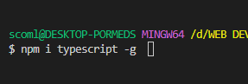
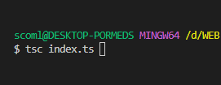
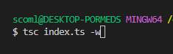
Come si usa?
Primo step: installare TS
Secondo step: convertire il file TS in JS
Terzo step (opzionale): compilatore in tempo reale (aggiorna il codice automaticamente)

Slide 6
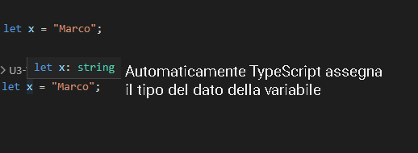
Type Inference
La capacità di TS di assegnare automaticamente un tipo, cioè quando si assegna una variabile, TS visualizza il dato della variabile e automaticamente ne assegna il tipo

Slide 7
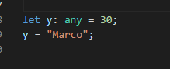
Il tipo ‘any’
Spegne le funzionalità di TS, e permette di modificare i dati di una variabile, cambiando tranquillamente il tipo, come se fossimo su JS

Slide 8
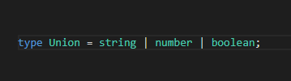
Il tipo Union
Il type Union descrive un valore che può essere di tanti tipi (tipi primitivi)
Si usa la | per separare i diversi tipi
Esempio:
Quindi il tipo Union può essere di tipo stringa, numero o booleano

Slide 9
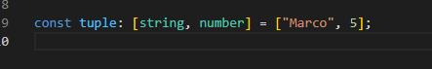
Il tipo Tuple
Tuple è un array tipizzato, con tipo e lunghezza già predefiniti
Esempio:

Slide 10
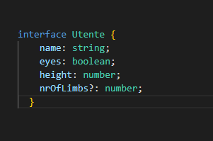
Le Interfaces in TS
L’Interface è una struttura predefinita con proprietà, che si aspettano di ricevere un valore, avente lo stesso tipo assegnato
Esempio:
Si crea una variabile, si assegna come tipo ‘Utente’ e la variabile creata avrà tutte le proprietà di ‘Utente’

Slide 11
FINE!

